Slide 1
動物介紹
資料來源：阿郭

Slide 2

石虎
瀕臨絕種保育類野生動物！
小型囓齒類的天敵
數量已極為稀少！

Slide 3
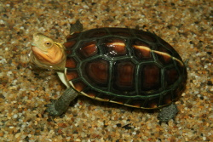
食蛇龜
珍貴稀有保育類野生動物
棲息在潮濕且近水源的森林或灌叢

Slide 4
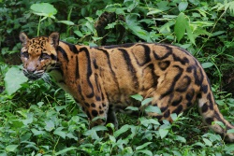
臺灣雲豹
夜行性，喜歡單獨活動，善於攀樹
頸側及體側有大型塊雲狀黑斑
曾廣泛分佈在全島各地海拔一千公尺以上的原始森林。

Slide 5
資料來源
石虎
http://newweb.zoo.gov.tw/Pager/Show/ZooData_Index_Show.aspx?Animal_ID=10
食蛇龜
http://newweb.zoo.gov.tw/Pager/Show/ZooData_Index_Show.aspx?Animal_ID=292
台灣雲豹
http://newweb.zoo.gov.tw/Pager/Show/ZooData_Index_Show.aspx?Animal_ID=11

